Slide 1
TRANSPORTNÁ VRSTVA ISO/OSI modelu
Prednáška 02
Počítačové siete

Slide 2
Obsah prezentácie
Transportná vrstva
TCP
UDP
Protokolová analýza

Slide 3
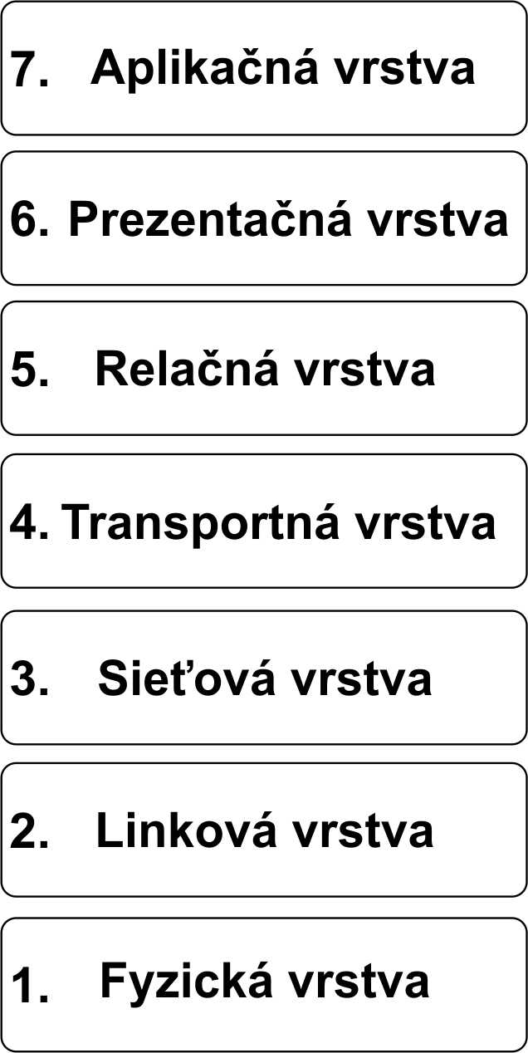
Transportná vrstva
Transportná vrstva má na starosti spoľahlivosť daného spojenia.
Má za úlohu poskytnúť takú kvalitu prenosu, ako požadujú vyššie vrstvy.
TCP (Transmission Control Protocol)
UDP (User Datagram Protocol)
AEP
AppleTalk Transaction Protocol (ATP)
CUDP
IPX/SPX
SCTP
RTP

Slide 4
Požiadavky aplikácií na L4

Slide 5
TCP vs. UDP hlavička

Slide 6
L4 adresácia – porty

Slide 7
Úloha transportnej vrstvy

Slide 8
L4 komunikácia

Slide 9
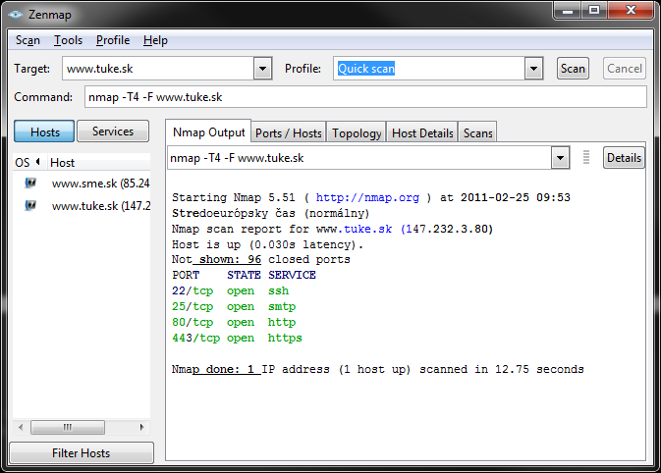
Zisťovanie otvorených portov
nmap <IP/hostname>

Slide 10
Ukážky spojenia
telnet www.tuke.sk 80
GET / HTTP/1.0
HEAD / HTTP/1.0
telnet posta.tuke.sk 25

Slide 11
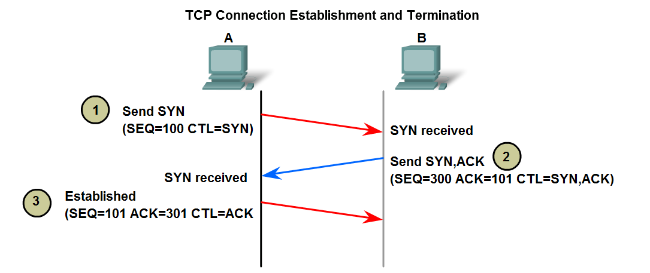
Nadviazanie TCP spojenia

Slide 12
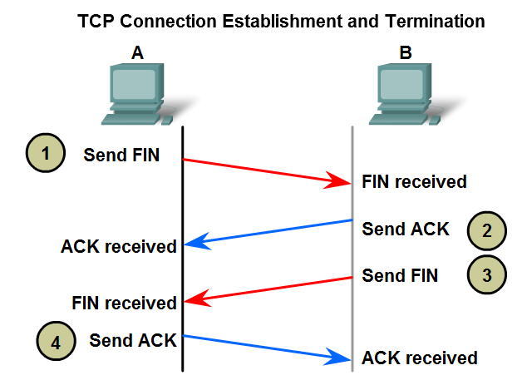
Ukončenie TCP spojenia

Slide 14
TCP data re-order

Slide 15
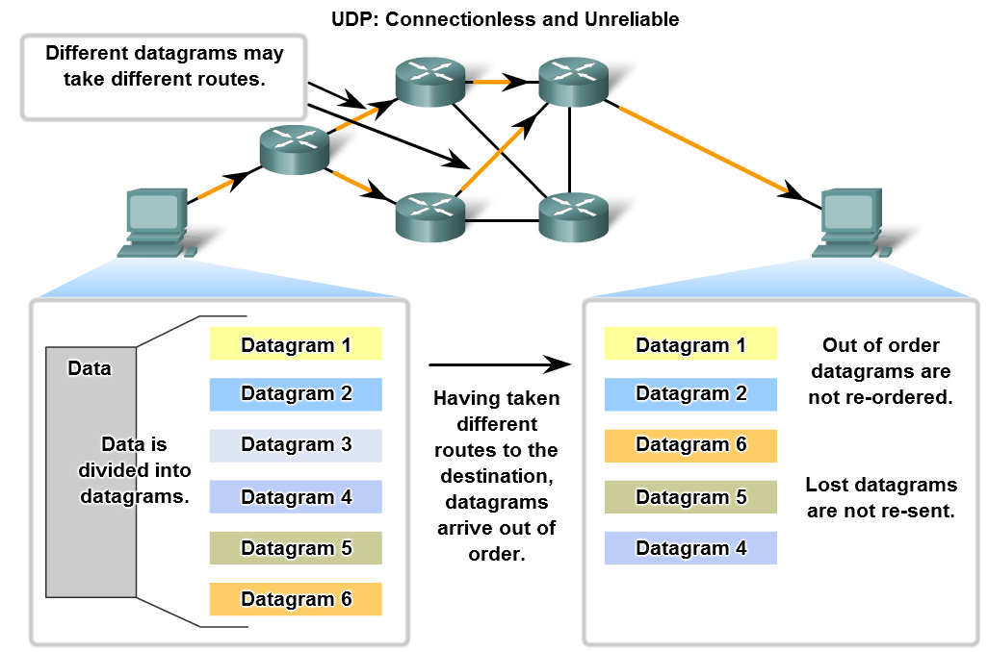
UDP

